Slide 1
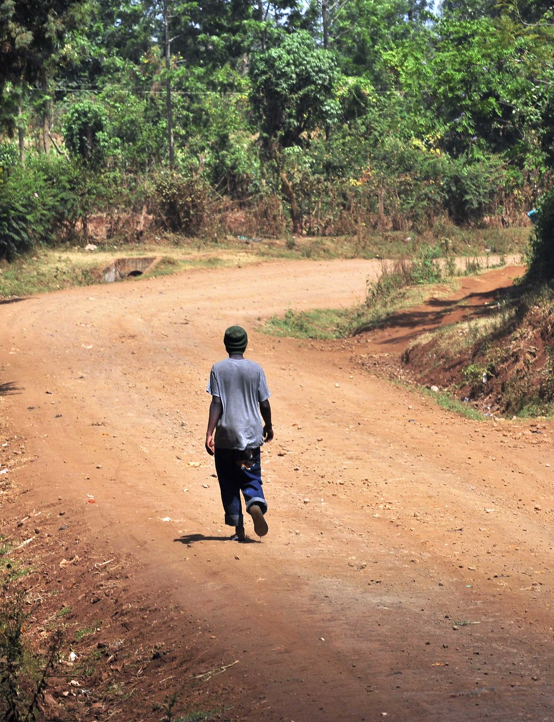

Hotspots d’Insécurité Climatique au Burkina Faso
Présentation de l’analyse spatiale sur les hotspots d’insécurité climatique au Burkina Faso

Slide 2
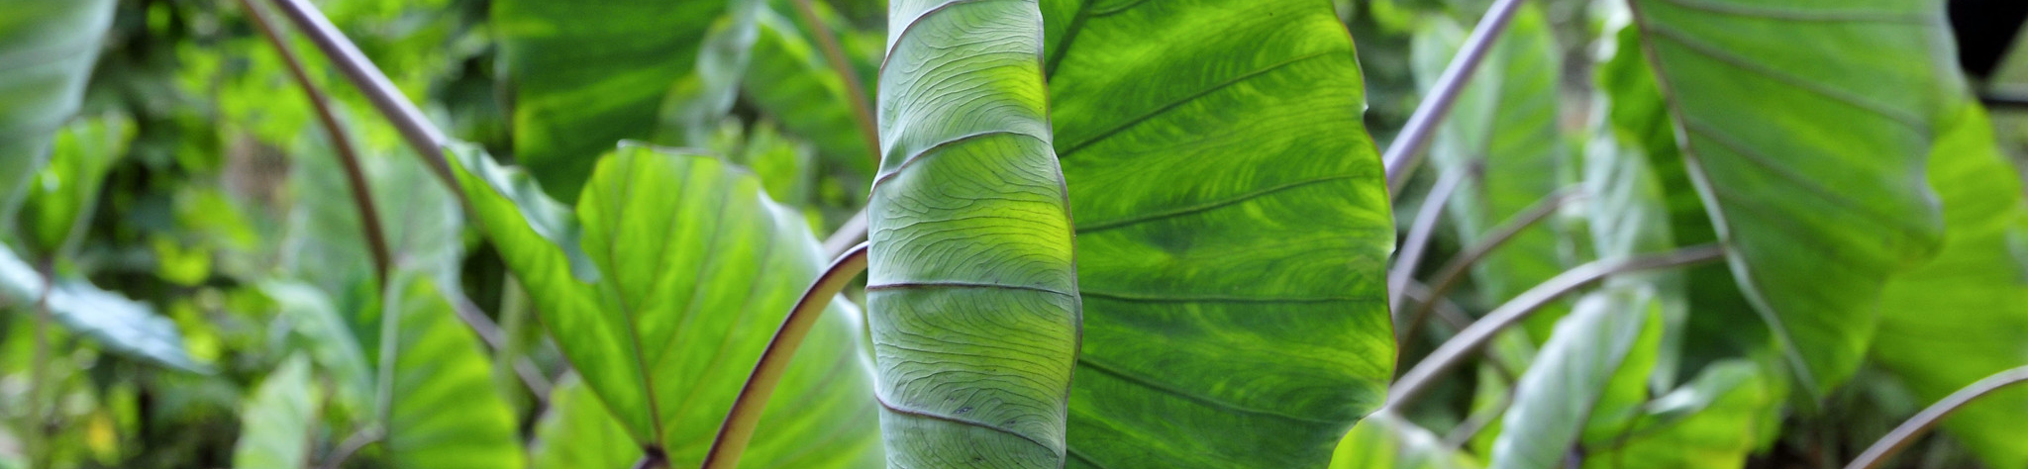
Méthodologie

Slide 3
Objectifs et question de recherche
L'objectif de l'analyse des points chauds spatiaux est de fournir des réponses aux questions de recherche suivante :
  Où se situent les zones les plus vulnérables aux insécurités et aux risques induits par le climat ?
  Quels sont les groupes les plus vulnérables à l'insécurité climatique ? (Qui)
  → Questions permettant de cibler et de hiérarchiser les interventions

Slide 4
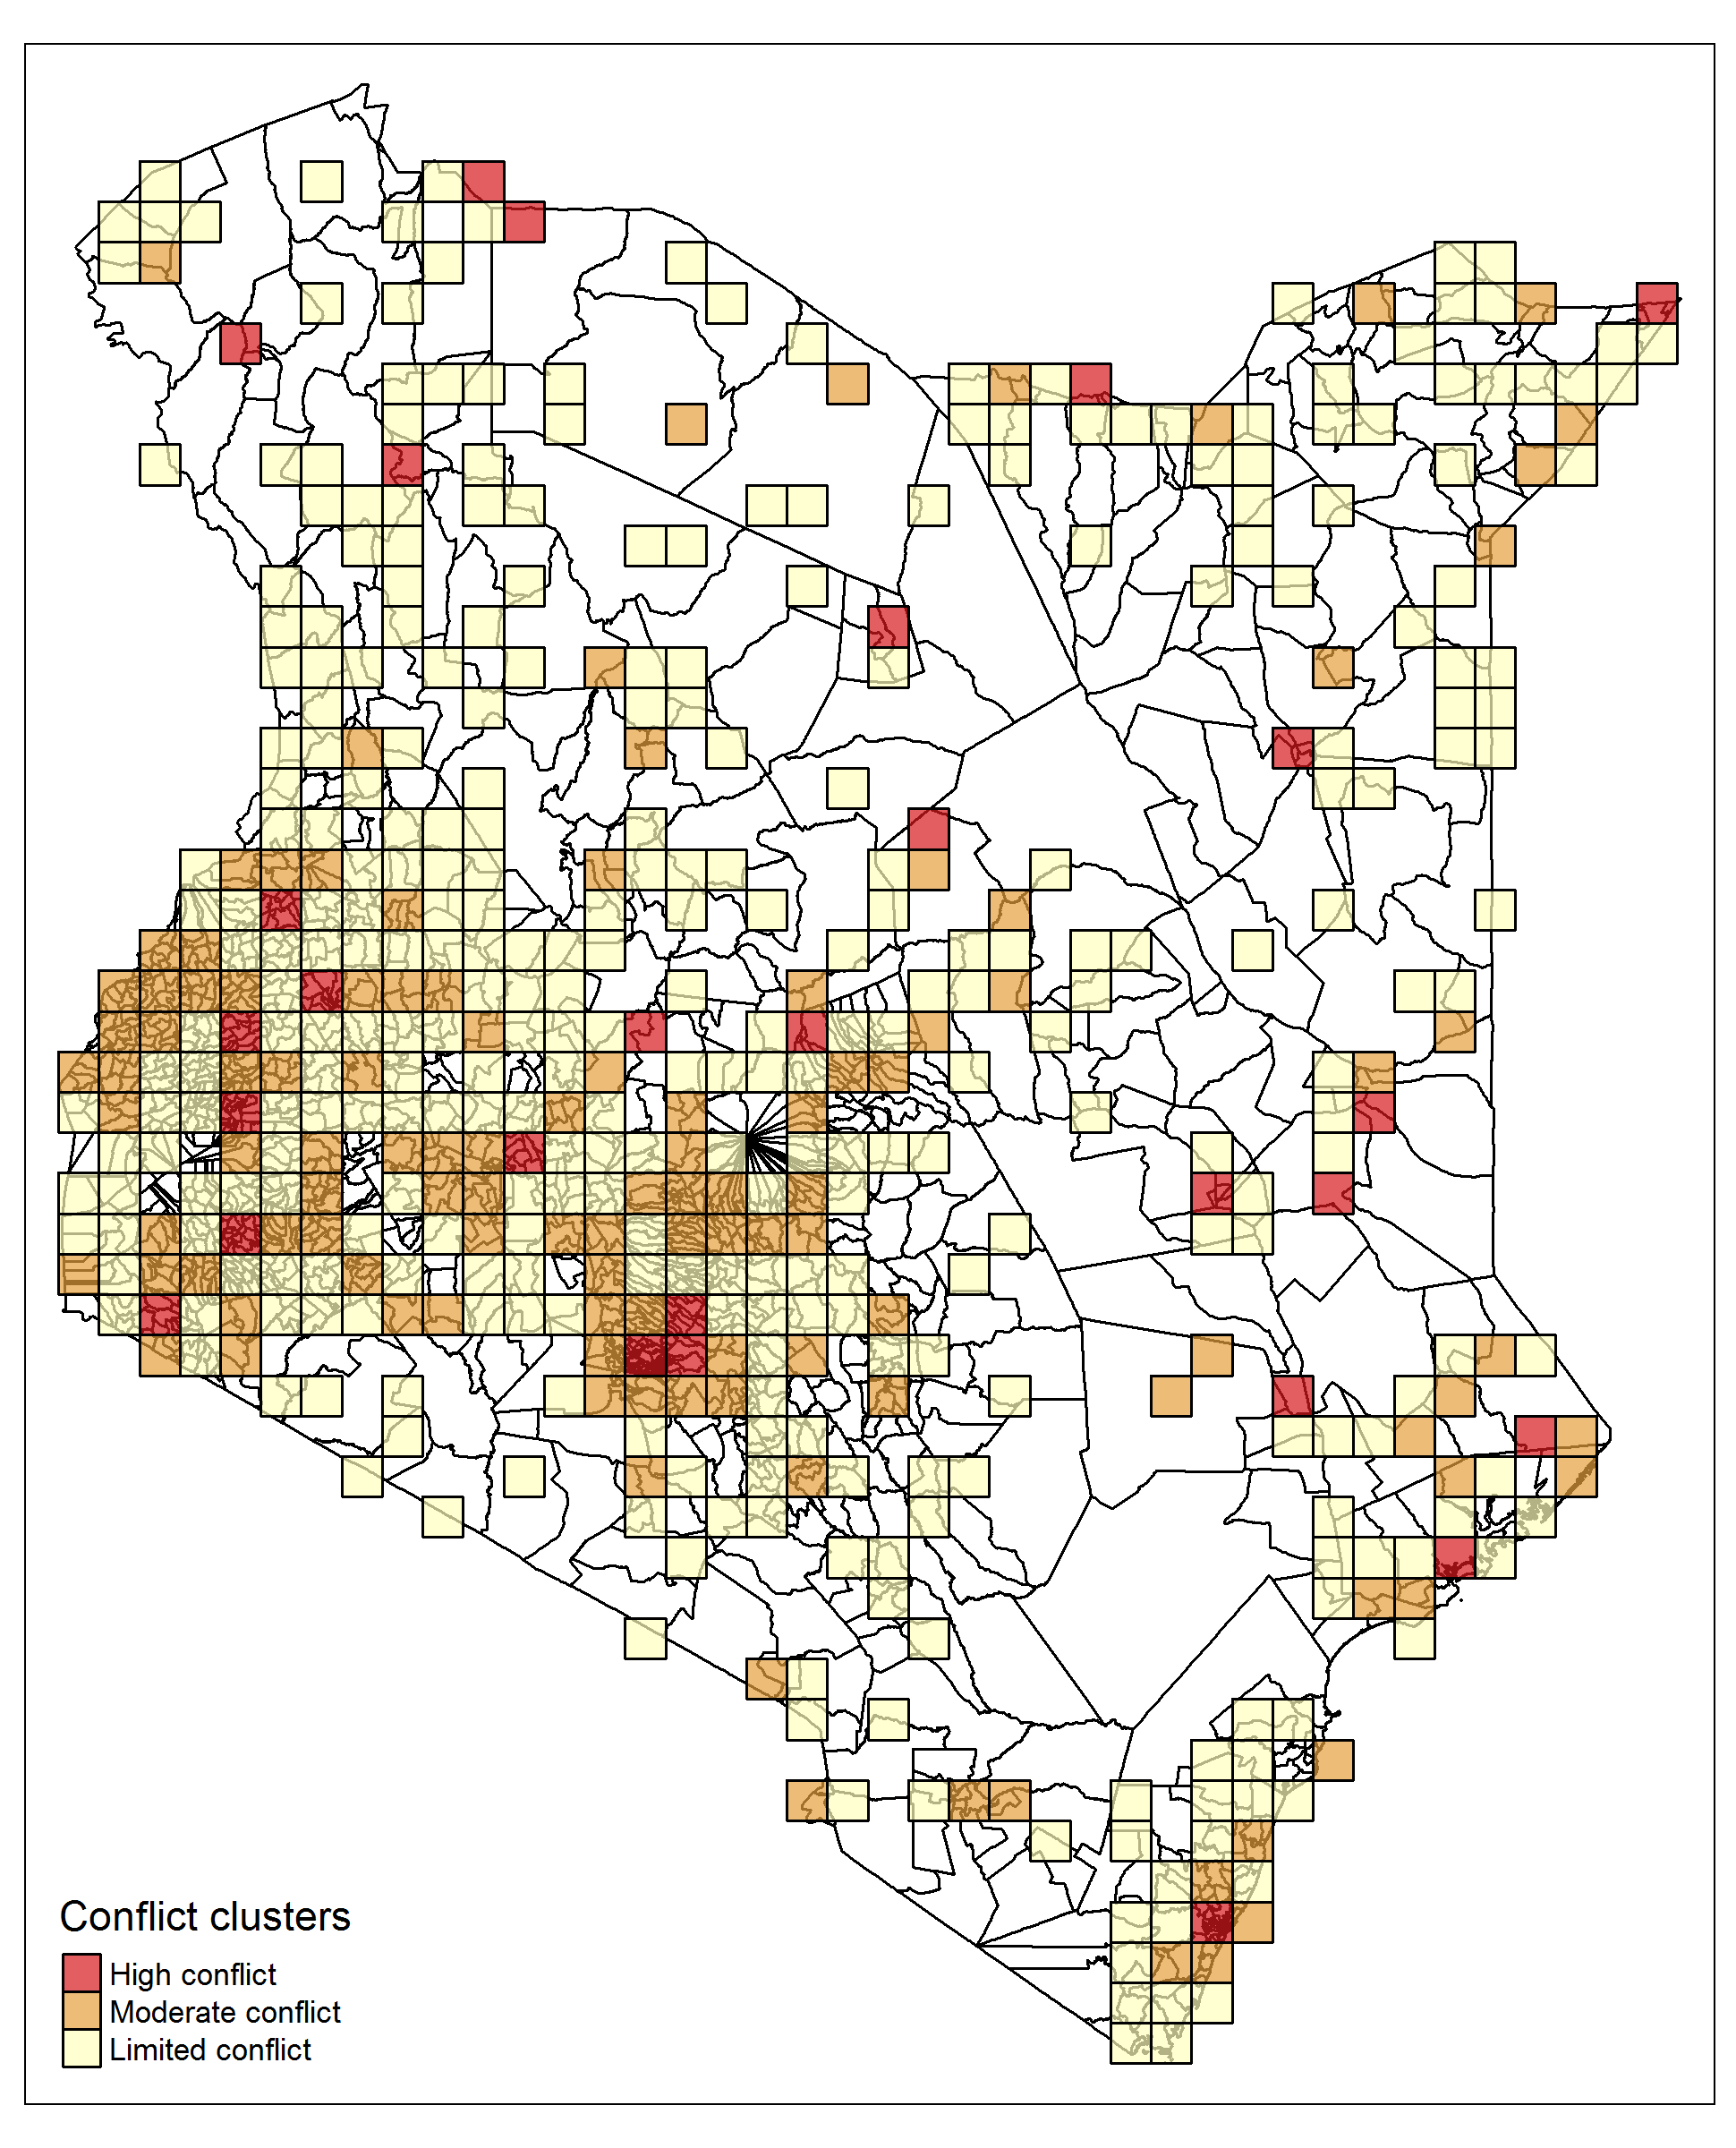
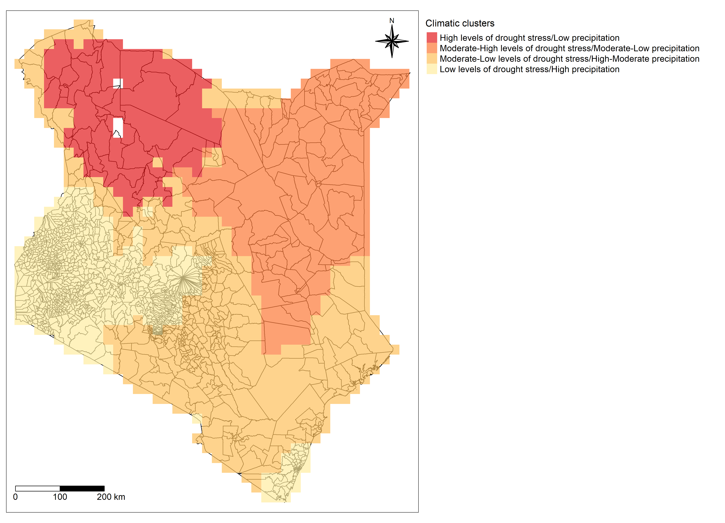
Interactions entre les conflits et le climat
Clusters de conflits
Climate clusters
New feature
Algorithme/Model de machine Learning: Les caractéristiques climatiques calculées constituent les principales données d'entrée dans une "approche de clustering spatial" basée sur des motifs dans Nowosad (2021)
Climate indicators : Poche de sècheresse, inondation, variabilité des précipitations, température,Précipitations élevées/faible , déficit hydrique, évapotranspiration, coefficient de variation , nombre de jours d'engorgement
Resolution de 20 km

Slide 5
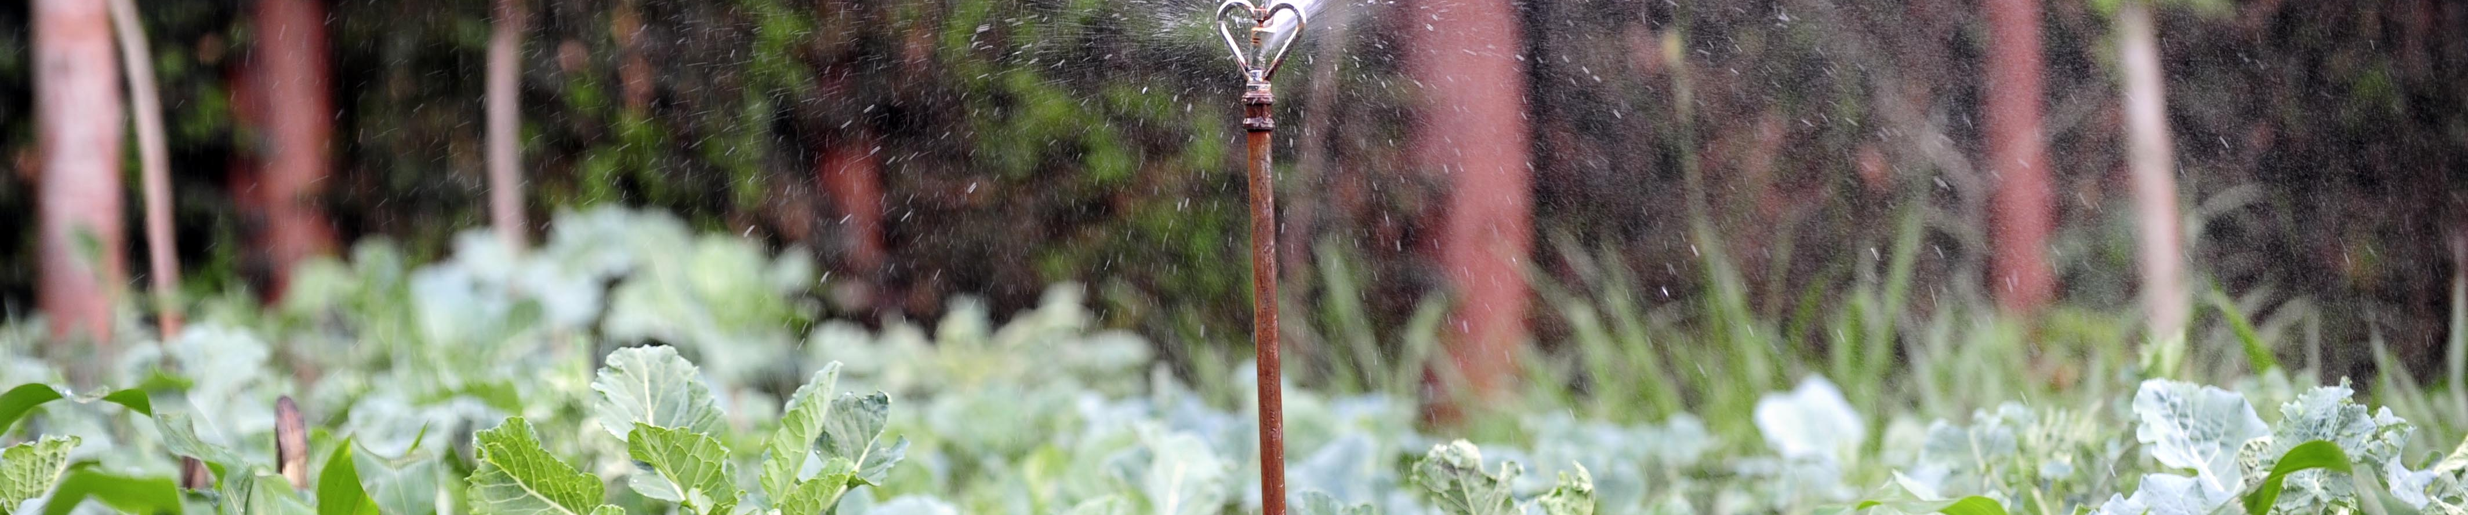
Hotspots
Notes:
10

Slide 6
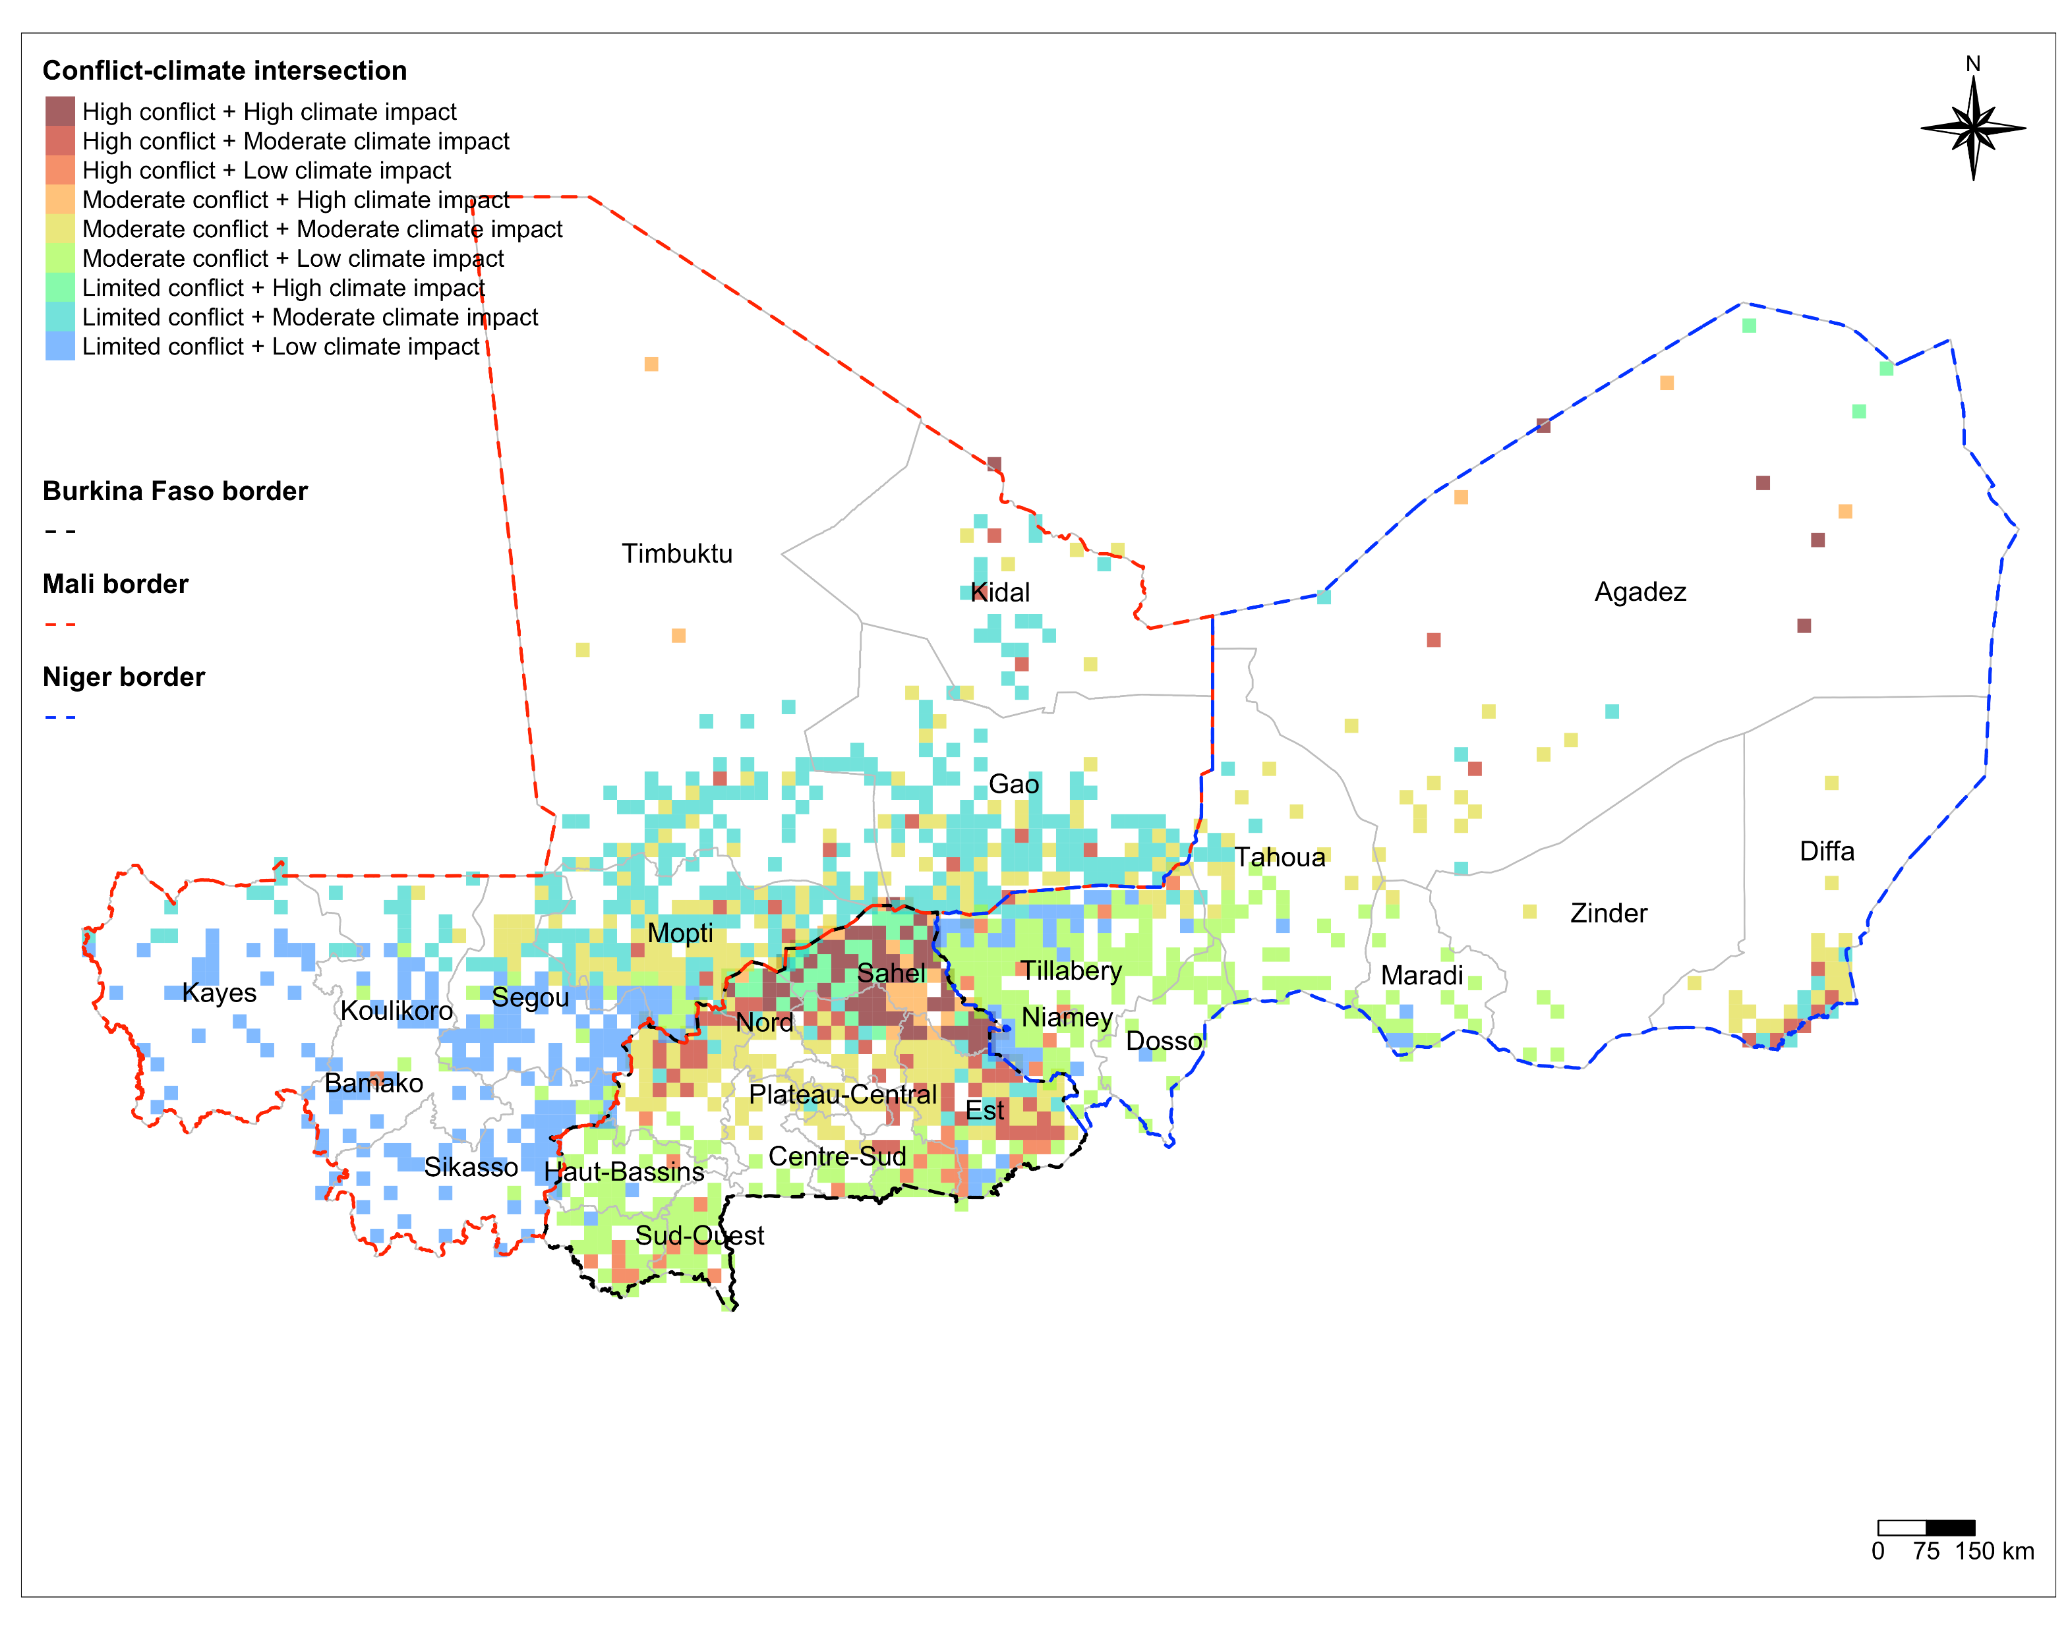
Échelle régionale: Sahel
La Figure illustre la co-occurrence de différentes conditions climatiques et de conflits dans le Sahel
La Burkina Faso présente les cas les plus élevés de co-occurrence d'intempéries et d'incidents de conflits. Qui est beaucoup plus repartis sur les régions du nord, de l’Est et du centre nord
La carte montre que les points chauds de sécurité climatique les plus importants sont situés dans les sous-régions de Tombouctou (1 point chaud), Tessalit (3 points chauds), Kidal (1 point chaud), Menaka (2 points chauds) et Gao (1 point chaud).
Le Niger présente une co-occurrence de conflits élevés. Dans la région de Agadez (7 point chauds)

Slide 7
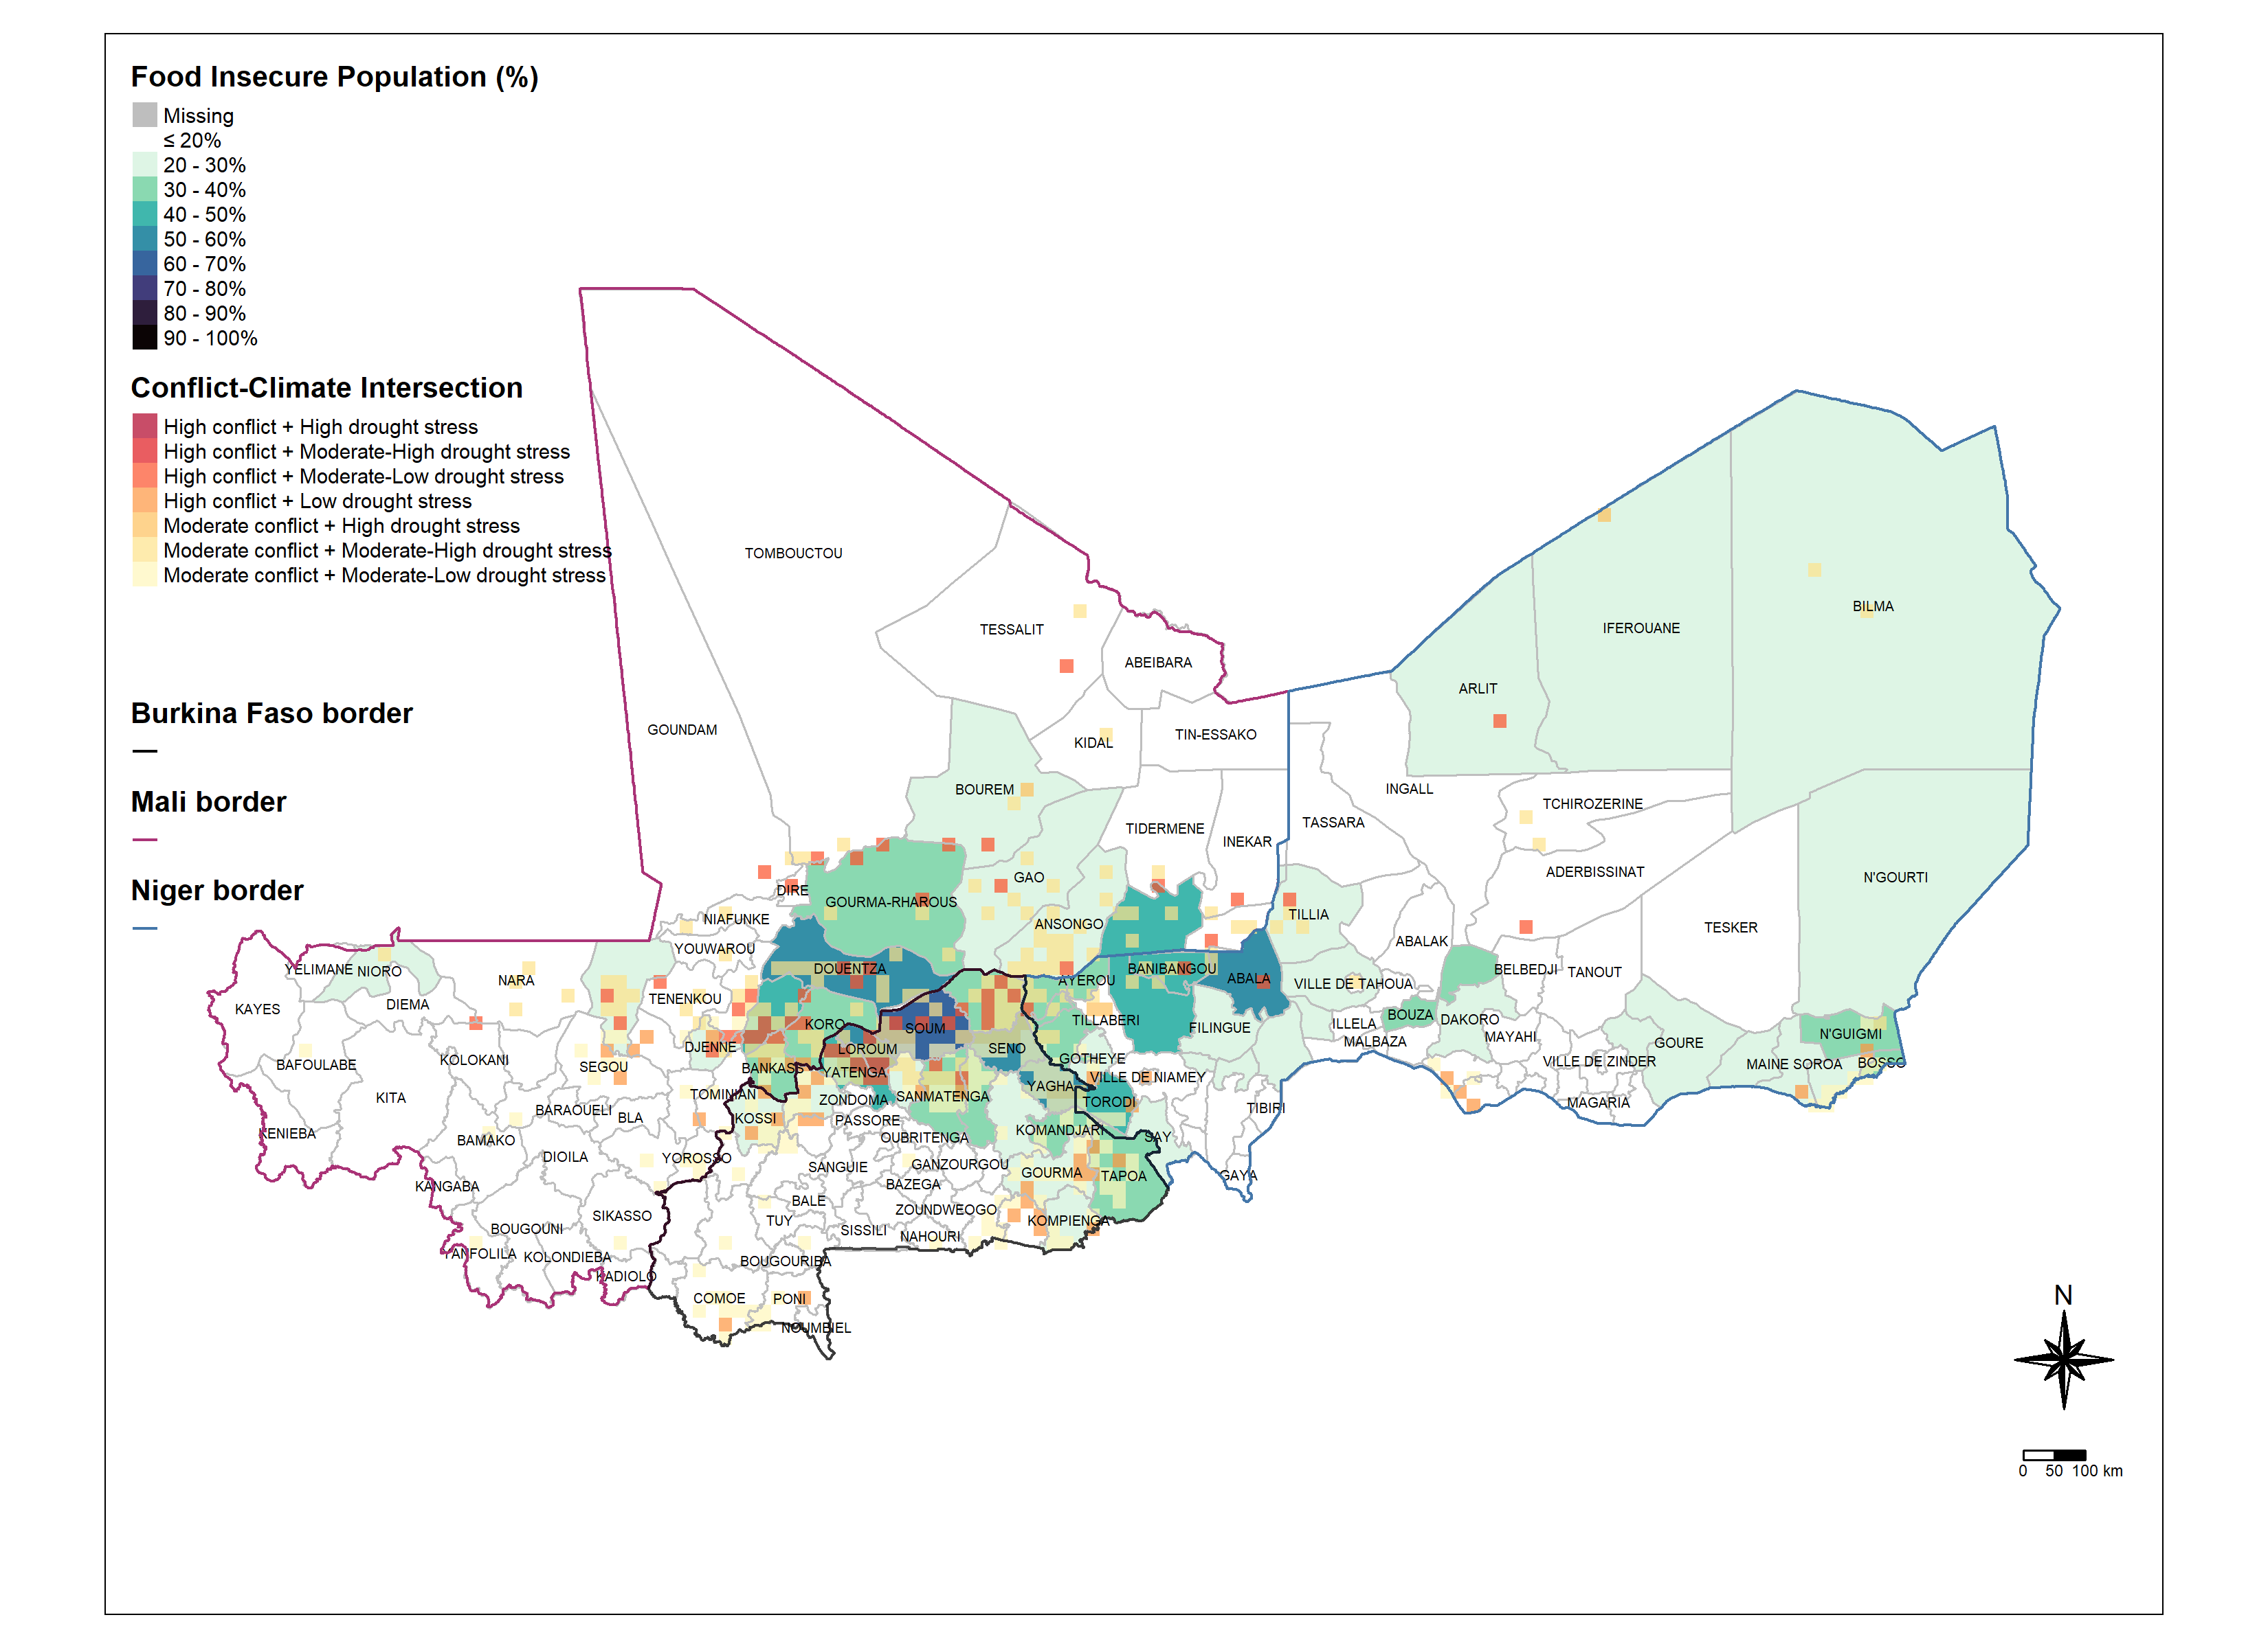
Échelle régionale: Sahel
La Figure illustre la co-occurrence de différentes conditions climatiques et de conflits dans le Sahel
La Burkina Faso présente les cas les plus élevés de co-occurrence d'intempéries et d'incidents de conflits. Qui est beaucoup plus repartis sur les régions du nord, de l’Est et du centre nord
La carte montre que les points chauds de sécurité climatique les plus importants sont situés dans les sous-régions de Tombouctou (1 point chaud), Tessalit (3 points chauds), Kidal (1 point chaud), Menaka (2 points chauds) et Gao (1 point chaud).
Le Niger présente une co-occurrence de conflits élevés. Dans la région de Agadez (7 point chauds)

Slide 8
Column1 | 2021 | 2022 | 2023 | 2024
Mali
Food insecurity | Lower FI | Higher FI | Lower FI | Higher FI and more FI regions
CS hotspots | Lower and less CS Hotspots | Less but slightly more intense CS hotspots | Less and lower CS hotspots | Less but more intense CS hotspots
Burkina Faso
Food insecurity | Lower FI | More regions FI | Higher FI | Lower FI and less FI regions
CS hotspots | Lower and less CS Hotspots | Less but more intense CS hotspots | Less but more intense CS hotspots | Less CS hotspots
Niger
Food insecurity | Slightly more regions and higher FI | More regions FI and more intense | Lower FI and less FI regions | Slightly Less FI regions
CS hotspots | Lower and less CS Hotspots | Less but more intense CS Hotspots | Less and less intense CS hotspots | Less and lower CS hotspots with few exceptions in north-eastern regions

Slide 9
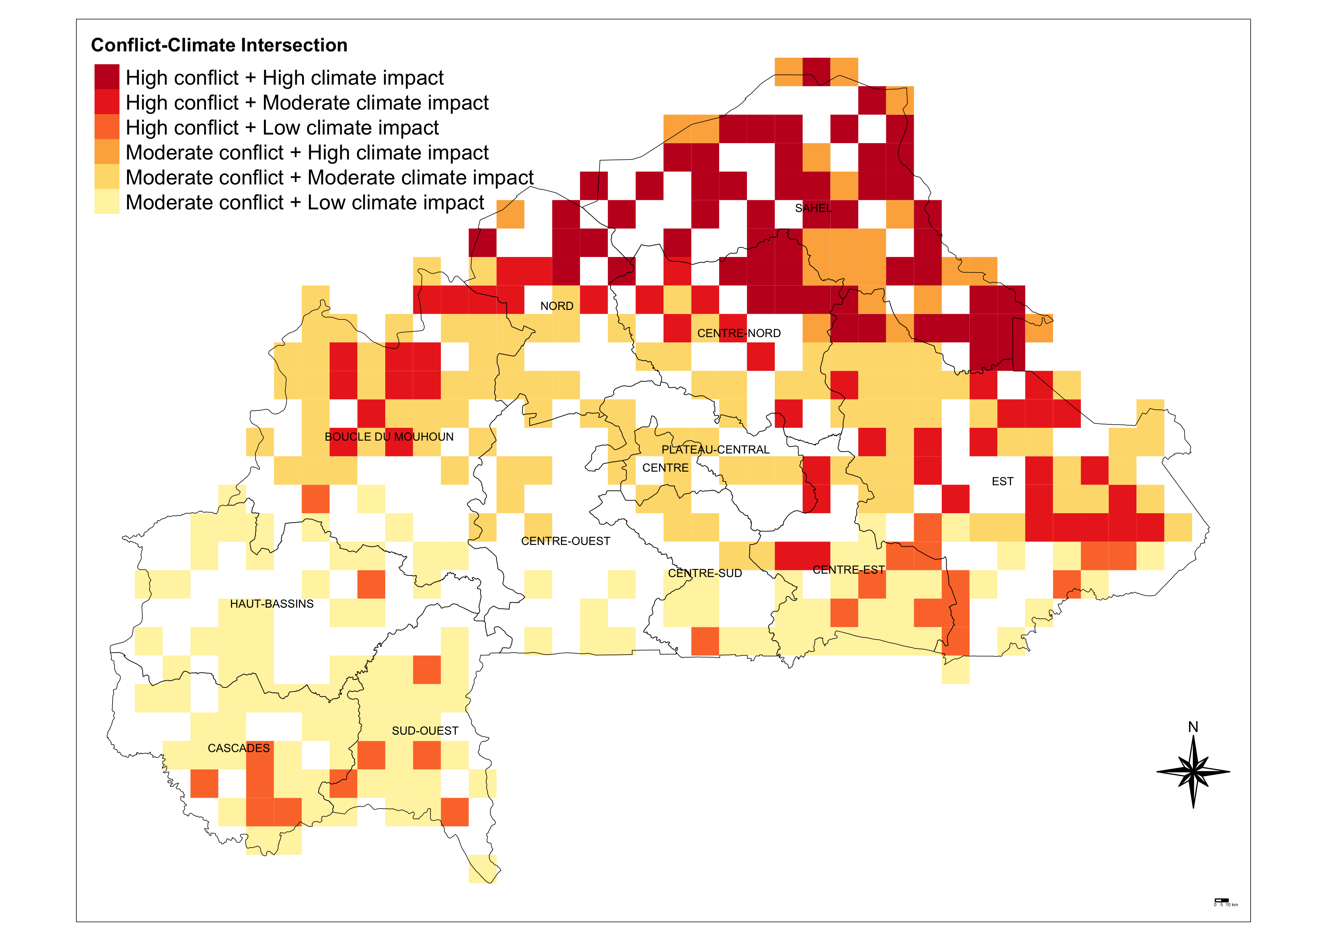
Échelle nationale: hotspots climat-conflits
Hotspots sévères: les conflits extrêmes et les conditions climatiques sévères sont observés dans les regions du Sahel, et Centre Nord.
Hotspots modérés: les conflits élevés et aléas climatiques modérés sont observés dans les regions de l’Est et dans la Boucle du Mouhoun
Hotspots modérés: les regions Cascade et Sud Ouest présentent une co-occurrence de conflits élevés et d’aléas climatiques faibles.
Notes:
13

Slide 10
Recommendations pour la stratégie
Ne pas focaliser les interventions sur les bases de données délimitées par les limitations administratives → perte d’information avec les cartes administratives
Hotspots sévères nécessitent des interventions «d’urgence»
Hotspots modérés nécessitent des interventions de résilience climatique pour empêcher d’aggraver les conflits

Slide 11
Plateforme du CSO

Slide 12
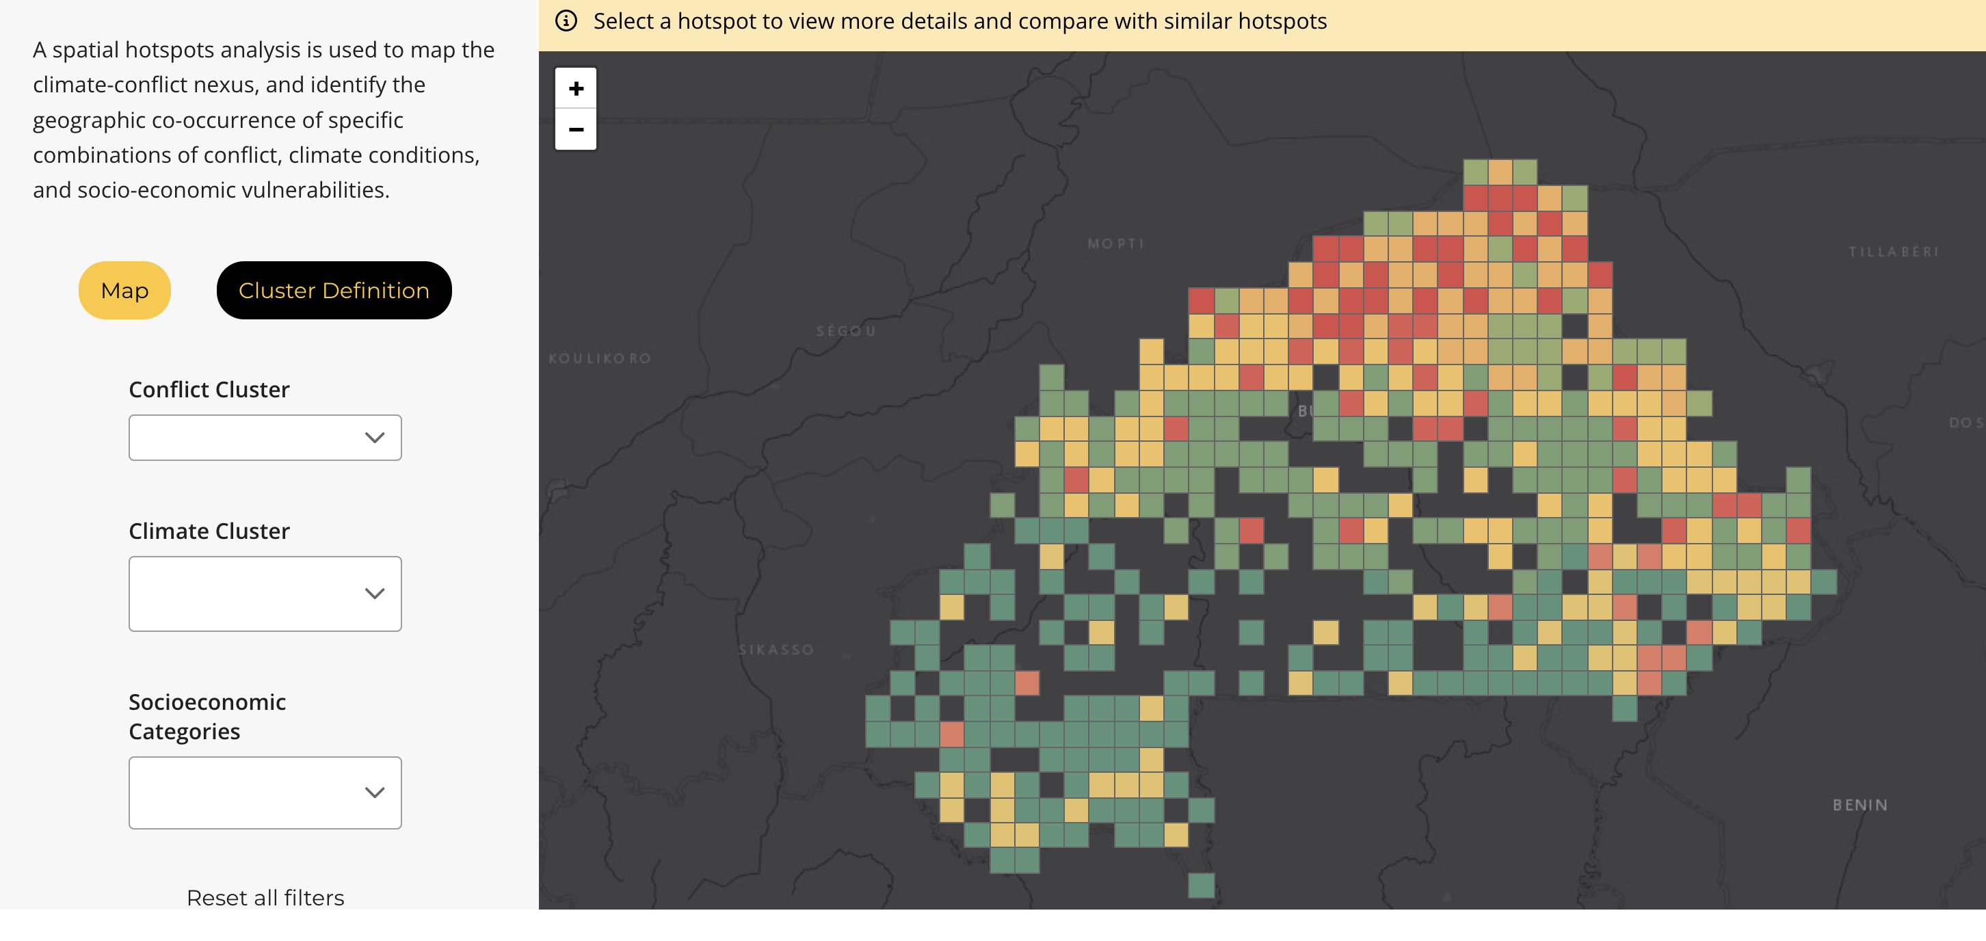
Présentation de la plateforme CSO
CSO: https://cso.cgiar.org/

Slide 13
Discussion
Quelles informations vous sont parues essentielles pour la stratégie nationale de sécurité climatique ?
Comment pourriez-vous utiliser cette analyse dans votre travail ?
Quelles données supplémentaires devraient être intégrées pour aligner cette analyse à la stratégie nationale ?
Notes:
17

Slide 14
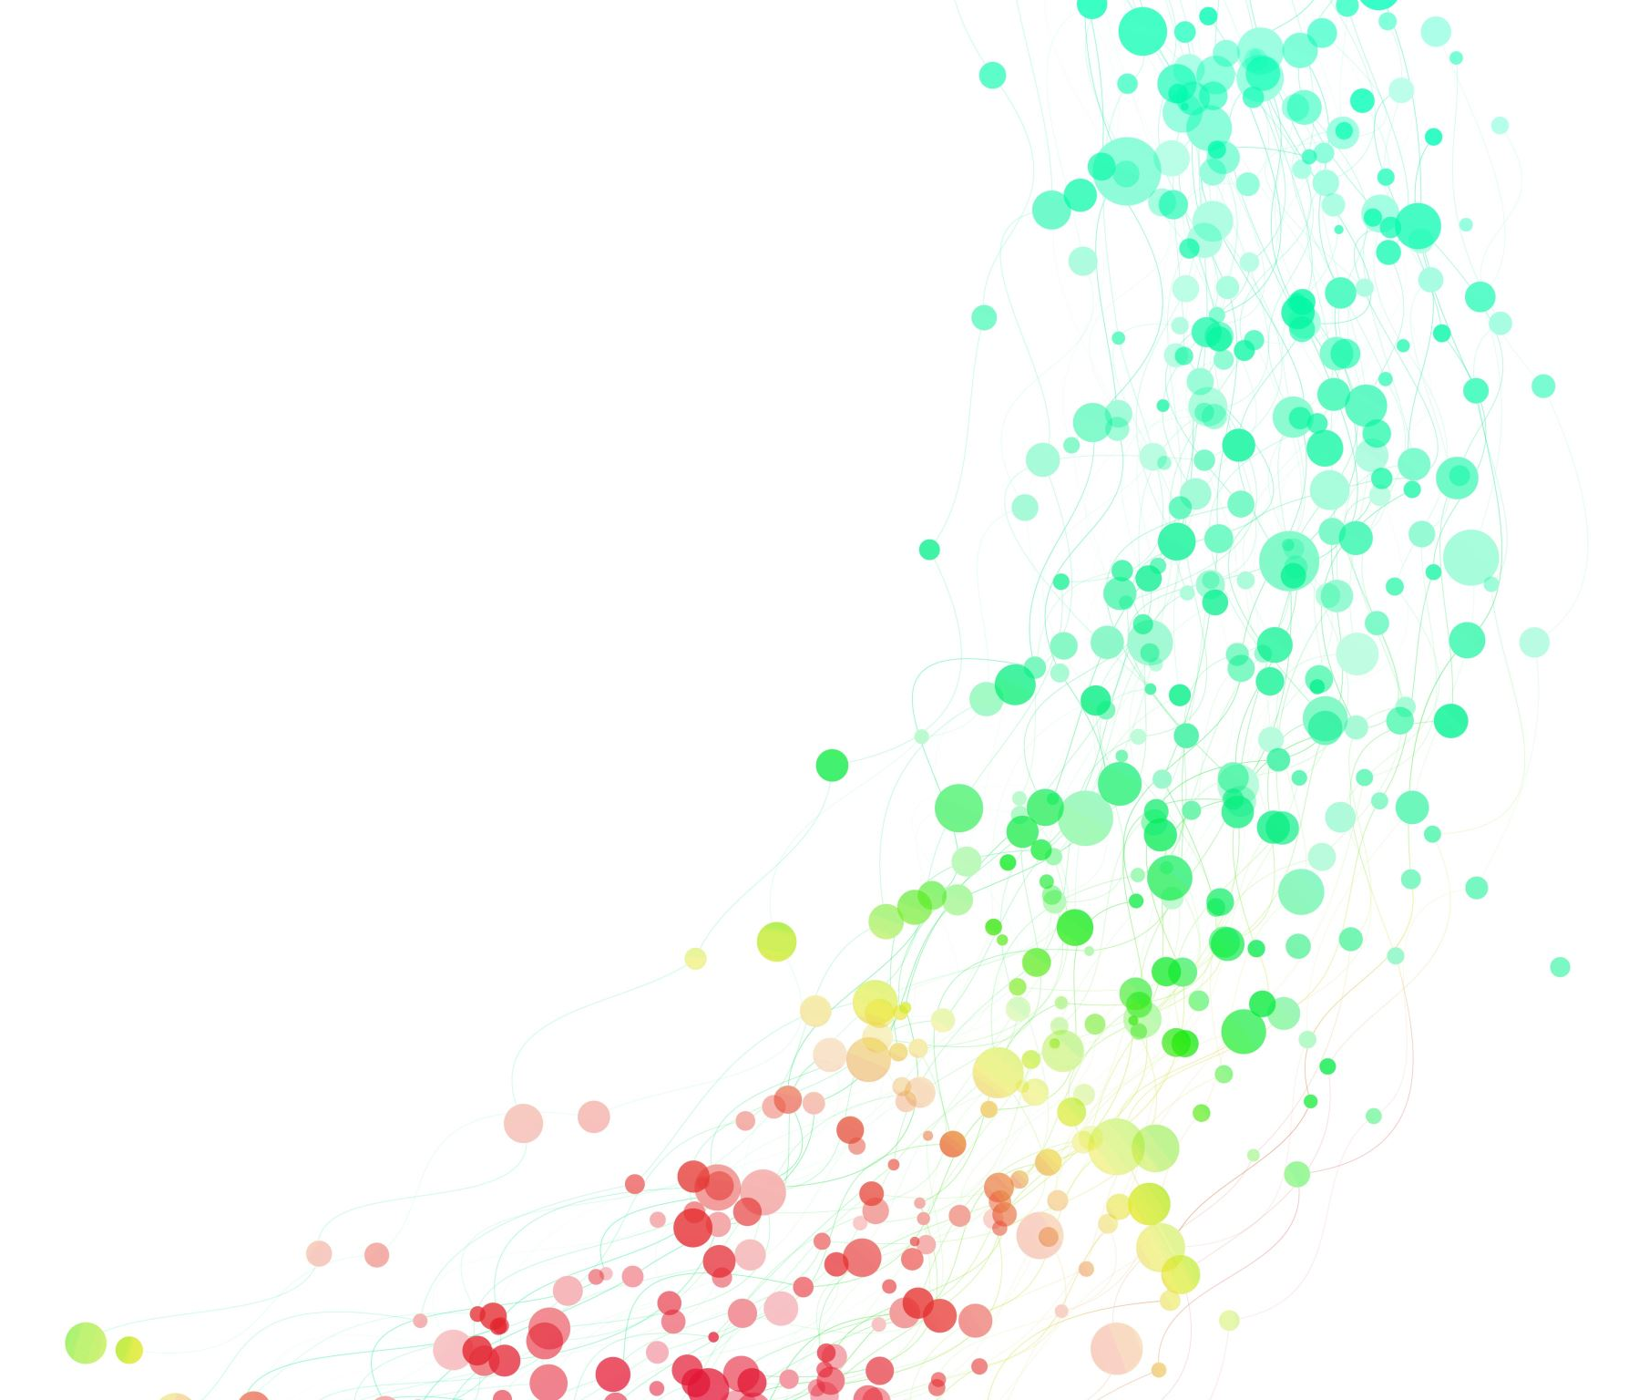
Merci pour votre engagement

Slide 15
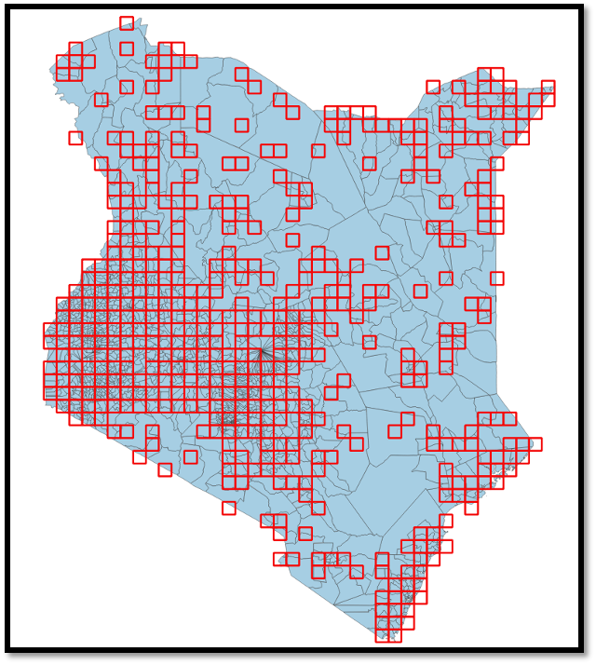
Approche de L’Analyse spatiale
Donnees climatique:
CHIRPS, TerraClimate, AgERA5
Donnees Socio-economique
Donnees de conflits: ACCLED
Transformation: Rasterisation, masquage, calcul d'indices, agrégation, et création de mégapixels (R & GEE)
Indicateurs climatiques
Indicateurs
de conflit
Indicateurs
socio-économiques
Clustering spatial
Climat : => Clustering de motifs
Conflit: => Clustering hiérarchique PCA
Évaluation de la vulnérabilité (percentile)
20 km² pour les pixels.
Pas d’influence de la taille des régions.
Moins de perte d’information lors de l’agrégation.
Permet de filtrer les parties sans conflits.
Clusters climat et conflit
Vulnérabilités socio-économiques
Points chauds

Slide 16
Automated climate text description
clust | text_output | label | order
1 | Climate cluster 1 is characterized by: [High] values of Precipitation (multi-annual median) (1210.27 mm), [Low] values of Climate water deficit (multi-annual median) (256.5 mm), [High] values of Actual evapotranspiration (multi-annual median) (823 mm), [Low] values of Number of days with ratio of actual to potential evapotranspiration ratio below 0.5 (multi-annual median) (113.92 Number of days), [High] values of Number of days with ratio of actual to potential evapotranspiration ratio below 0.5 (multi-annual coefficient of variation) (0.18 Proportion), [High] values of Number of days with waterlogging (multi-annual median) (8.75 Number of days) | Low levels of drought stress/High precipitation | 1
2 | Climate cluster 2 is characterized by: [High-Moderate] values of Precipitation (multi-annual median) (621.72 mm), [Moderate-Low] values of Climate water deficit (multi-annual median) (938.48 mm), [High-Moderate] values of Actual evapotranspiration (multi-annual median) (385.48 mm), [Moderate-Low] values of Number of days with ratio of actual to potential evapotranspiration ratio below 0.5 (multi-annual median) (158.26 Number of days), [High-Moderate] values of Number of days with ratio of actual to potential evapotranspiration ratio below 0.5 (multi-annual coefficient of variation) (0.08 Proportion), [High-Moderate] values of Number of days with waterlogging (multi-annual median) (3.18 Number of days) | Moderate-Low levels of drought stress/High-Moderate precipitation | 2
3 | Climate cluster 3 is characterized by: [Moderate-Low] values of Precipitation (multi-annual median) (326.06 mm), [High] values of Climate water deficit (multi-annual median) (1507.71 mm), [Low] values of Actual evapotranspiration (multi-annual median) (101 mm), [High-Moderate] values of Number of days with ratio of actual to potential evapotranspiration ratio below 0.5 (multi-annual median) (169.25 Number of days), [Moderate-Low] values of Number of days with ratio of actual to potential evapotranspiration ratio below 0.5 (multi-annual coefficient of variation) (0.07 Proportion), [Moderate-Low] values of Number of days with waterlogging (multi-annual median) (1 Number of days) | Moderate-High levels of drought stress/Moderate-Low precipitation | 3
4 | Climate cluster 4 is characterized by: [Low] values of Precipitation (multi-annual median) (239.27 mm), [High-Moderate] values of Climate water deficit (multi-annual median) (1402.87 mm), [Moderate-Low] values of Actual evapotranspiration (multi-annual median) (164.79 mm), [High] values of Number of days with ratio of actual to potential evapotranspiration ratio below 0.5 (multi-annual median) (175.74 Number of days), [Low] values of Number of days with ratio of actual to potential evapotranspiration ratio below 0.5 (multi-annual coefficient of variation) (0.05 Proportion), [Low] values of Number of days with waterlogging (multi-annual median) (0 Number of days) | High levels of drought stress/Low precipitation | 4
Short cluster description (Not automated) suitable for graphical purposes
Automated cluster variable description
Notes:
20

Slide 17

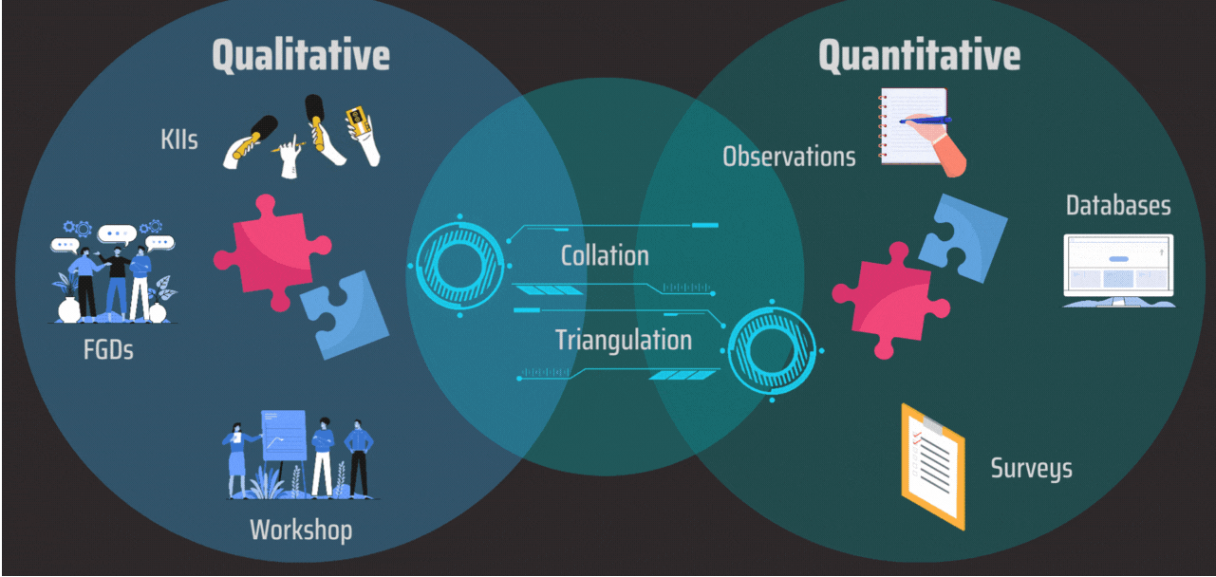



Notre
Approche
Sources de données diversifiées (qual/quant) ​​
Méthodes mixes (qual/quant) ​​
Visualisation pour un public large
Notes:
Notre approche est mixte : nous utilisons des méthodes qualitatives et quantitatives, intégrées de la manière suivante :
Revue de la littérature grise et scientifique, triangulée avec des expertises locales et des connaissances de terrain.
Analyse du paysage politique via les médias et réseaux sociaux pour évaluer l'engagement politique en matière de sécurité climatique.
Utilisation de méthodes quantitatives basées sur les données, comme la modélisation économétrique et l’analyse géospatiale des hotspots.
Validation des résultats par des entretiens et des événements avec des experts locaux et des parties prenantes, comme cet atelier.
21

Slide 18
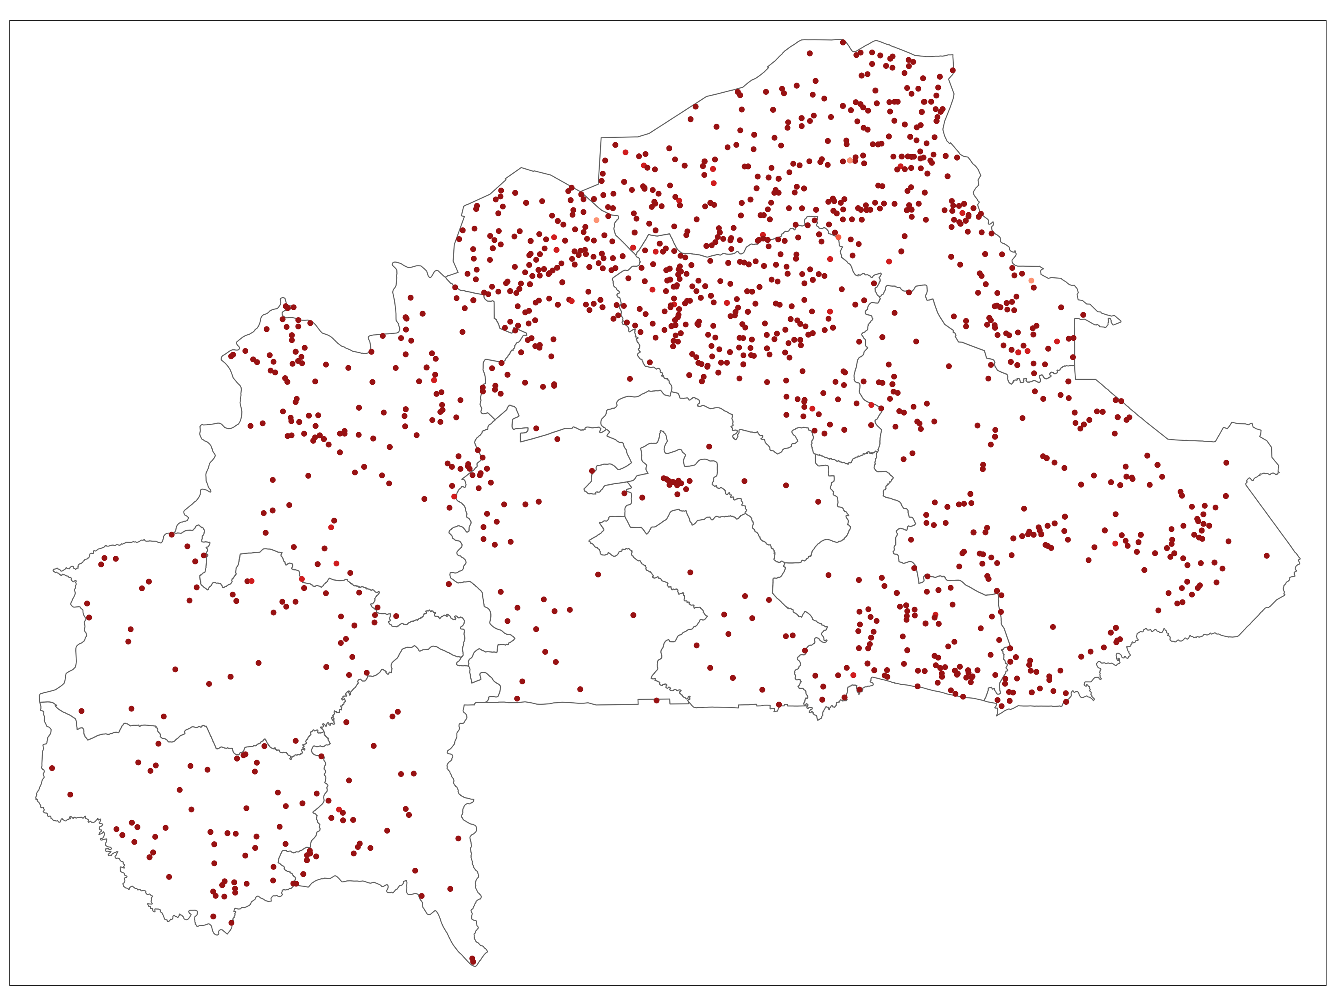
Échelle nationale: conflits
Sahel : 6645
Centre-Nord: 3025
Est: 2919
Nord: 1919
Boucle de Mouhoun: 1404
Nombre total de conflits de 1997-2021

Slide 19
Approche de L’Analyse spatiale
Données climatique:
CHIRPS, TerraClimate, AgERA5
Données Socio-économique
Données de conflits: ACCLED
Transformation: Rastérisation, masquage, calcul d'indices, agrégation, et création de mégapixels (R & GEE)
Indicateurs climatiques
Indicateurs
de conflit
Indicateurs
socio-économiques
Clustering spatial
Climat : => Clustering de motifs
Conflit: => Clustering hiérarchique PCA
Évaluation de la vulnérabilité (percentile)
20 km² pour les pixels.
Pas d’influence de la taille des régions.
Moins de perte d’information lors de l’agrégation.
Permet de filtrer les parties sans conflits.
Clusters climat et conflit
Superposer
Vulnérabilités socio-économiques
Foyer

Slide 20

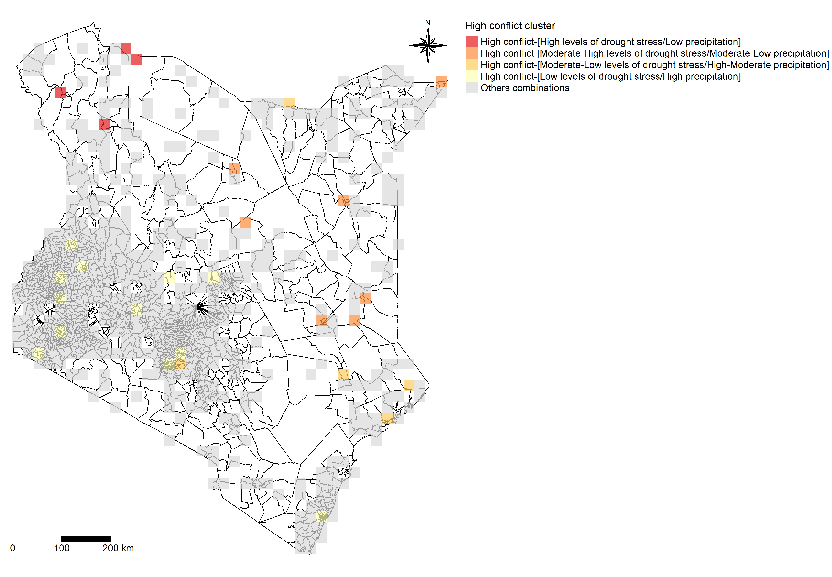
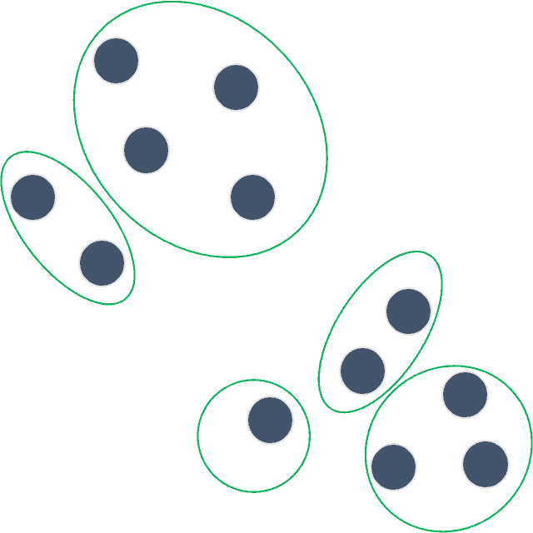



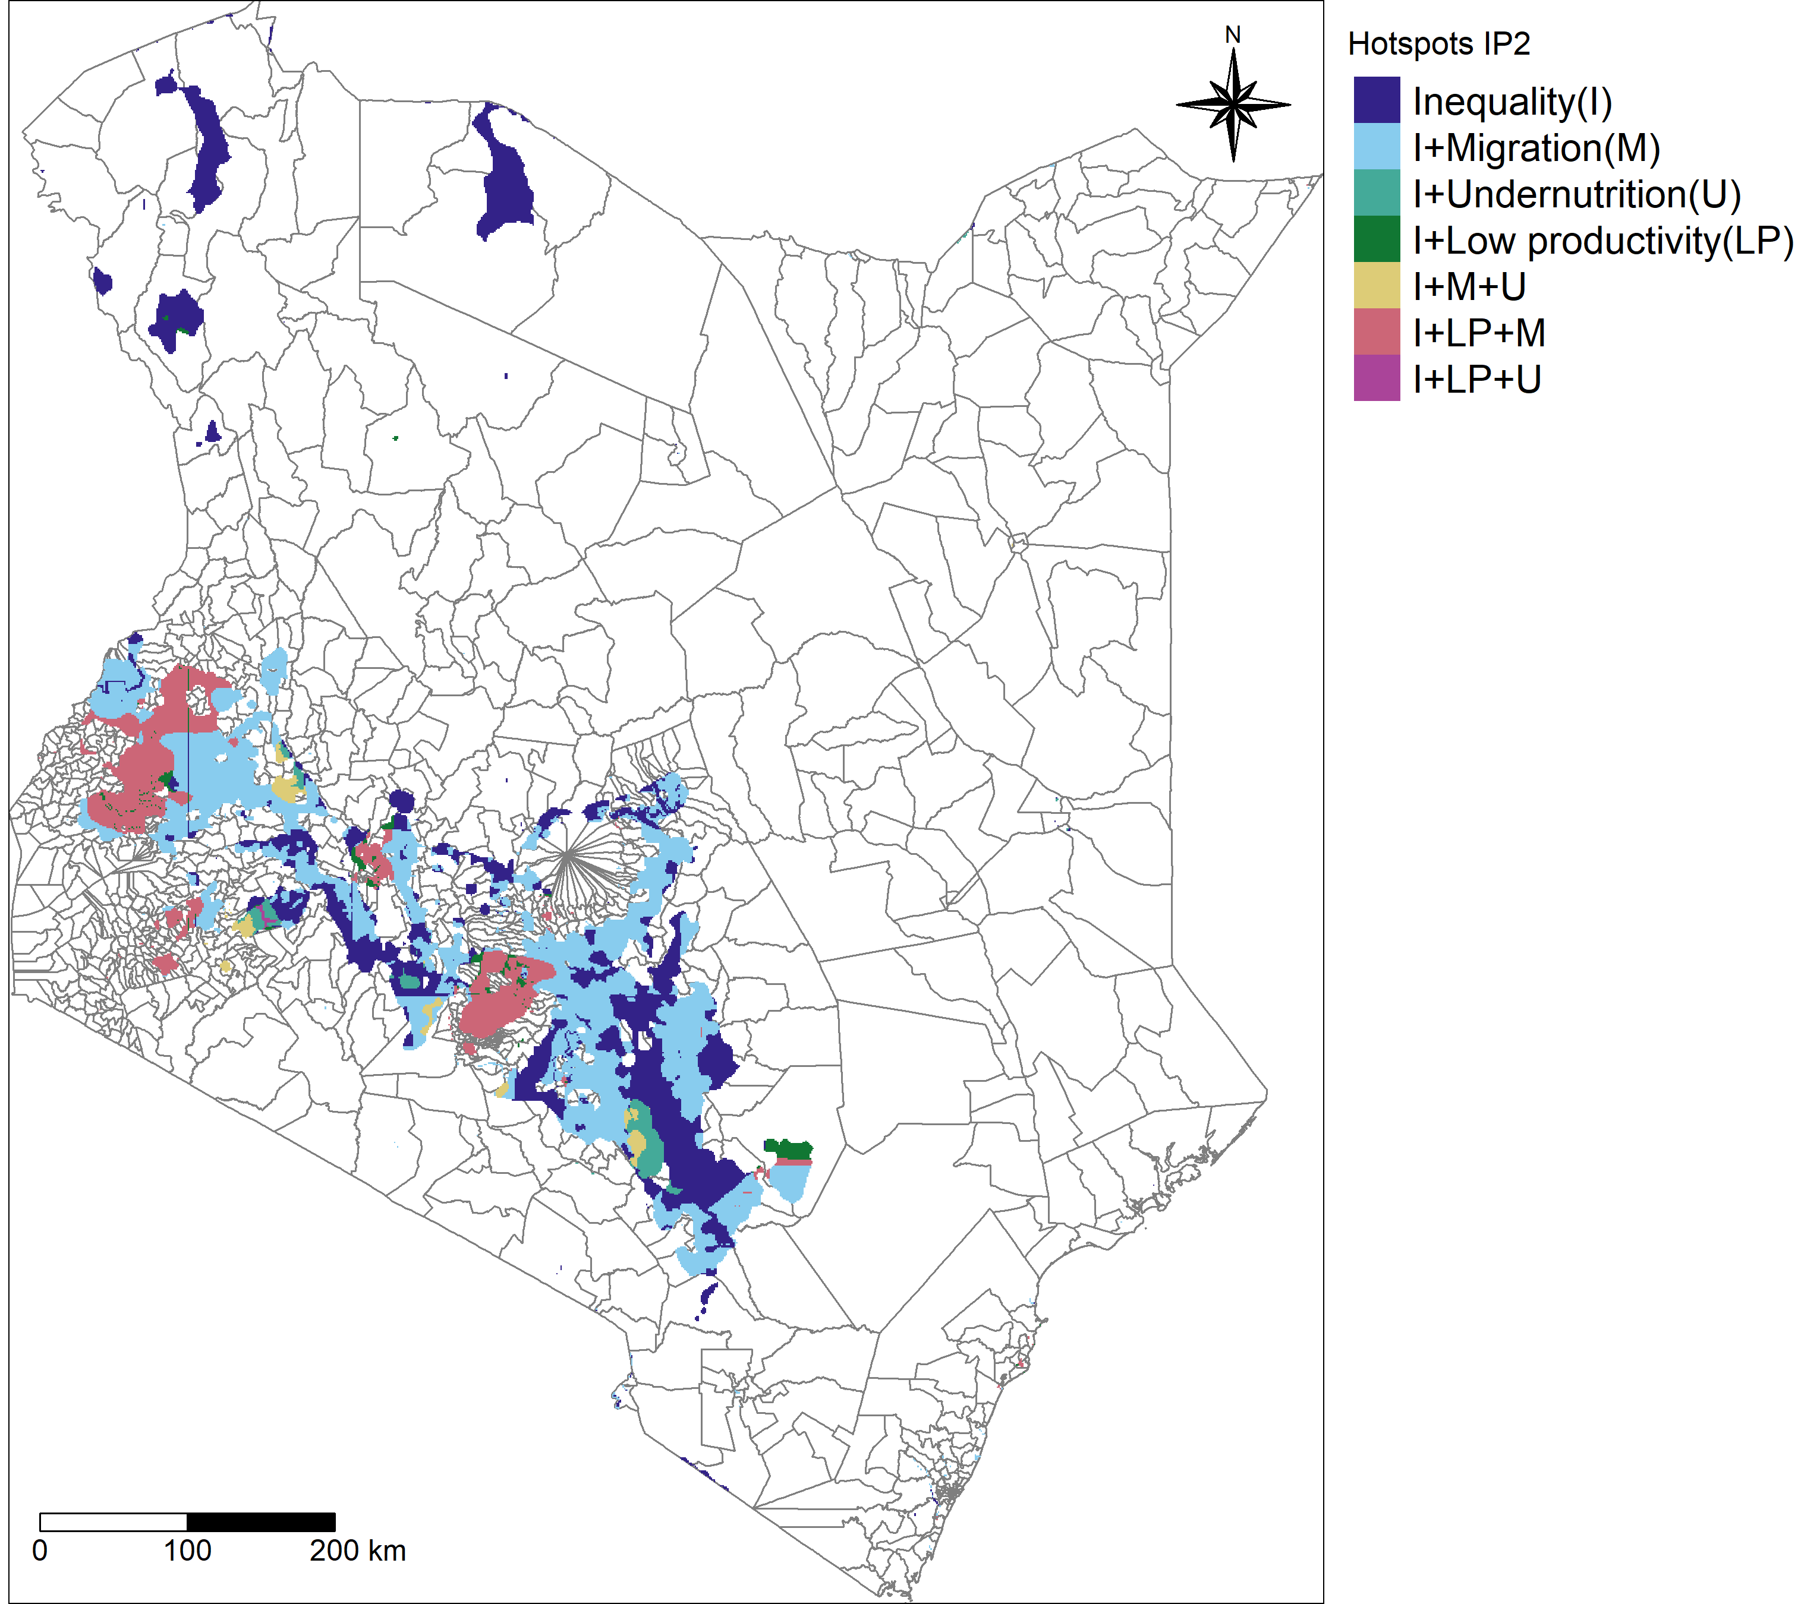
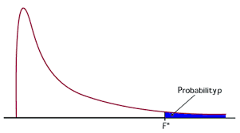
Interactions conflit et climat
Conflits
Climat
Analyse Spatiale
Vulnérabilités socio-économiques

Slide 21





Questions clés de l’Observatoire de Sécurité Climatique
Où se situent les zones les plus vulnérables aux insécurités et aux risques induits par le climat ?
Quels sont les groupes les plus vulnérables à l'insécurité climatique ? (Qui)
Comment le climat accentue-t-il les causes structurelles des conflits ?
Que faut-il faire pour briser le cycle entre climat et conflit ? (Quoi)
Notes:
Pour atteindre les objectifs de la plateforme, nous cherchons à donner des réponses à quatre questions principales : Où, Qui, Comment et Quoi. Et les informations et analyses de la plateforme sont organisées et présentées autour de ces quatre questions principales.
2

Slide 22
Analyse des points chauds par le biais d'une analyse des données climatiques basée sur des modèles spatiaux
Clusters climatiques
Source de données: TerraClimate, CHIRPS, AgERA5
Climate indicators : Poche de sècheresse, inondation, variabilité des précipitations, température,Précipitations élevées/faible , déficit hydrique, évapotranspiration, coefficient de variation , nombre de jours d'engorgement
Algorithme/Model de machine Learning: Les caractéristiques climatiques calculées constituent les principales données d'entrée dans une "approche de clustering spatial" basée sur des motifs dans Nowosad (2021)
Notes:
8

Slide 23
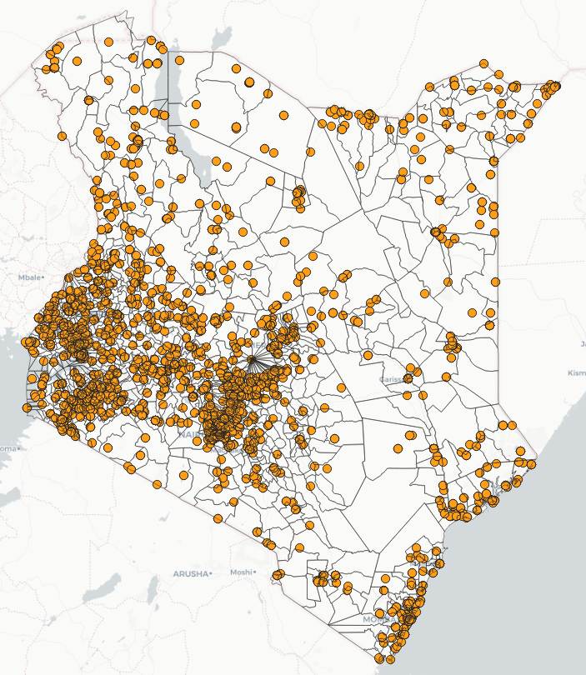
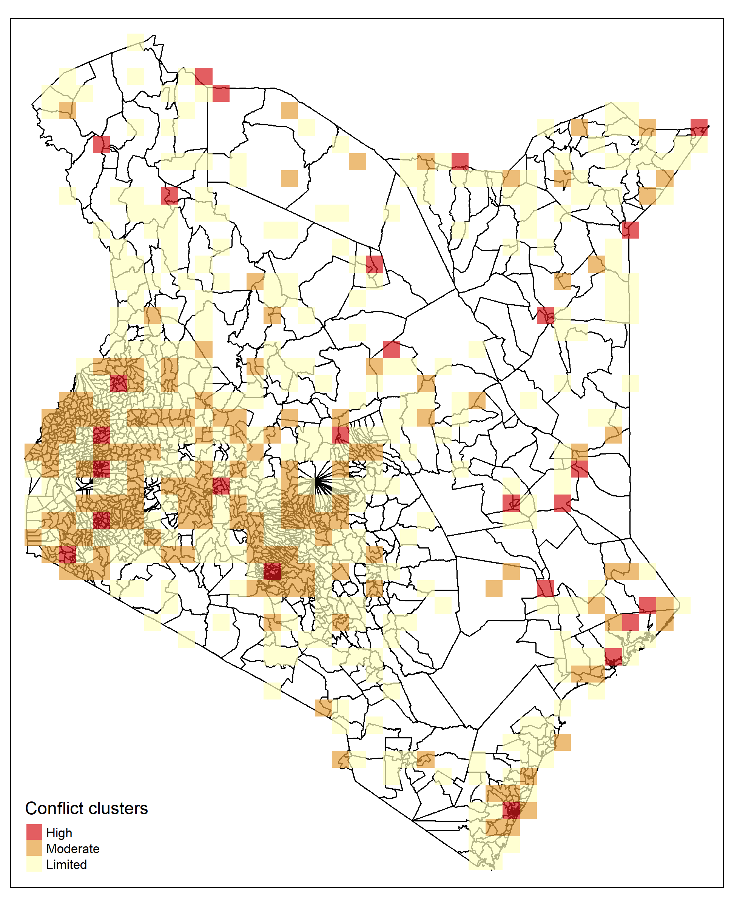
Hiérarchique + ACP Classification des conflits
  Nombre total d'événements de conflit
  Nombre total d'événements de types de conflit uniques
  Nombre total d'événements de sous-types de conflit uniques
  Nombre total d'acteurs 1 uniques impliqués dans les conflits
  Nombre total d'acteurs 2 uniques impliqués dans les conflits
  Nombre total de décès dus aux conflits
Données ACLED =>
Machine Learning Kmean Methods
Les clusters sont définis par l'intensité du conflit
  Nombre total d'événements de conflit
1997-2021

Slide 24
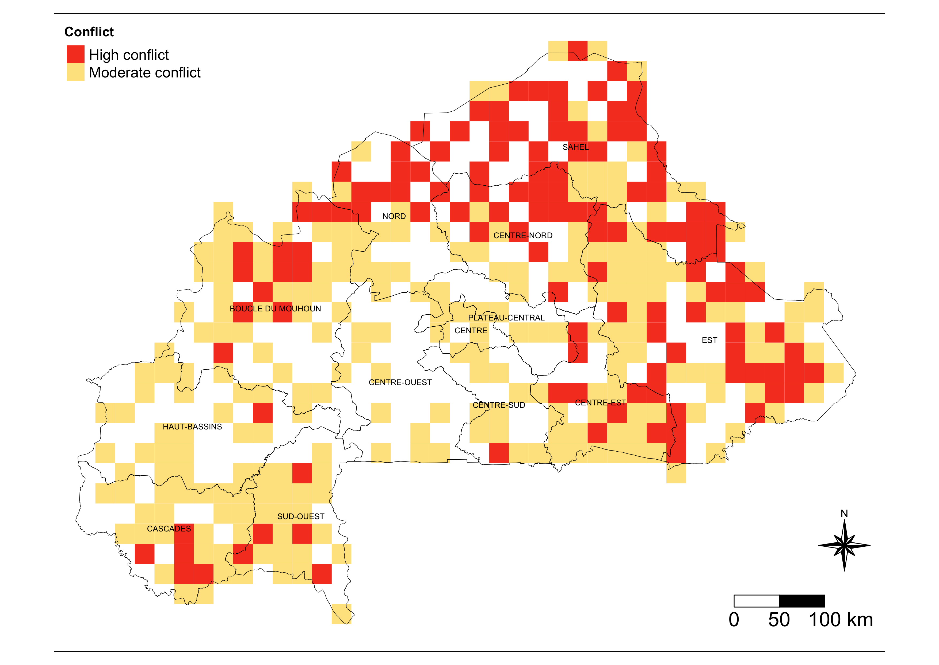
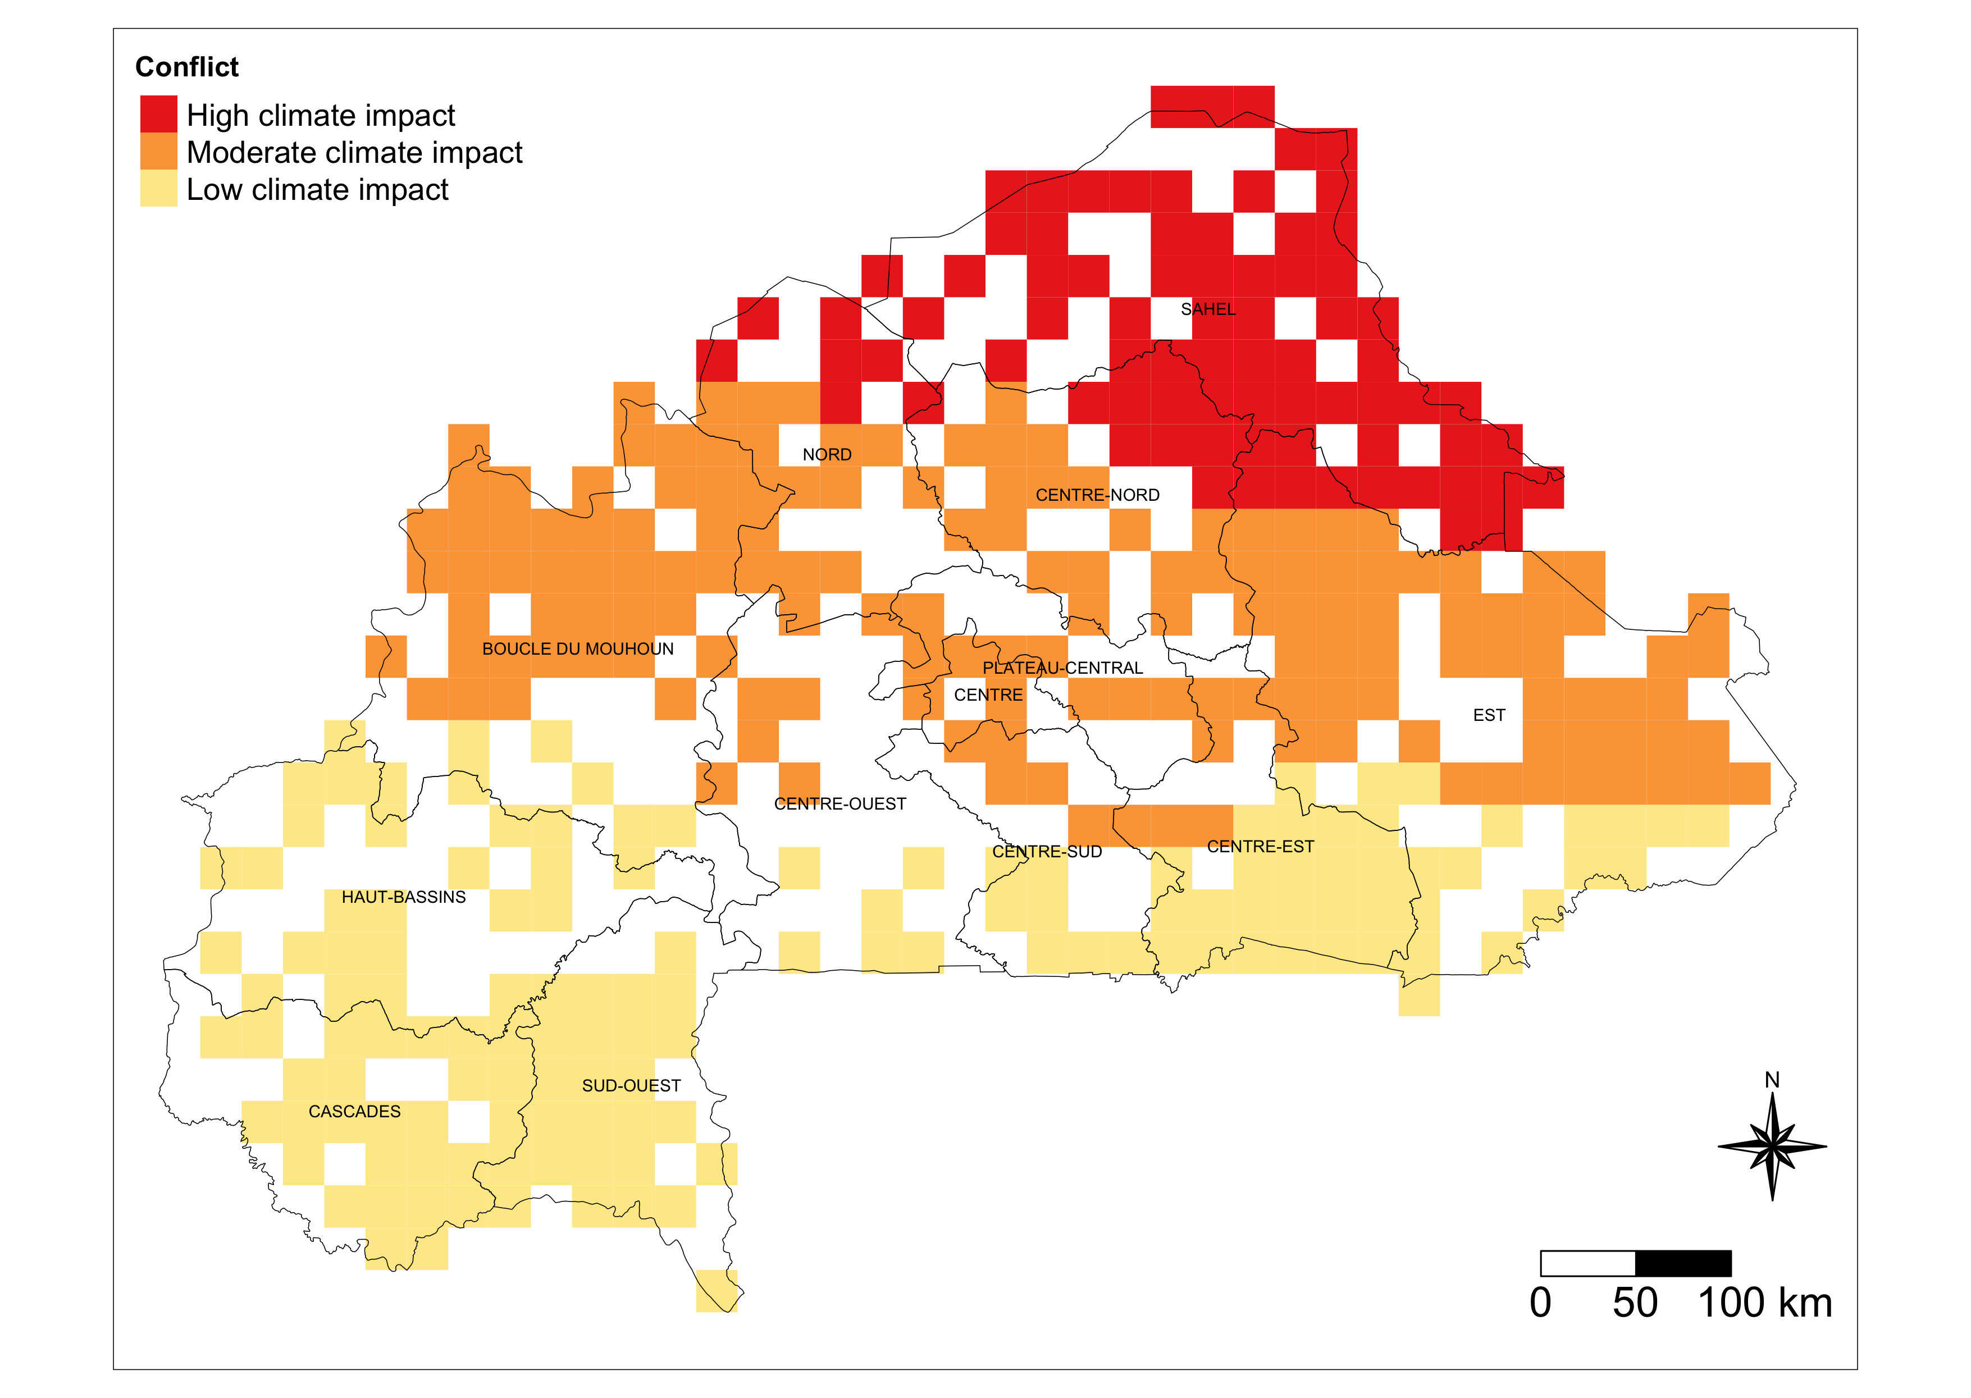
Échelle nationale: hotspots climat-conflits

